Slide 1
W3C 유효성 검사

Slide 2
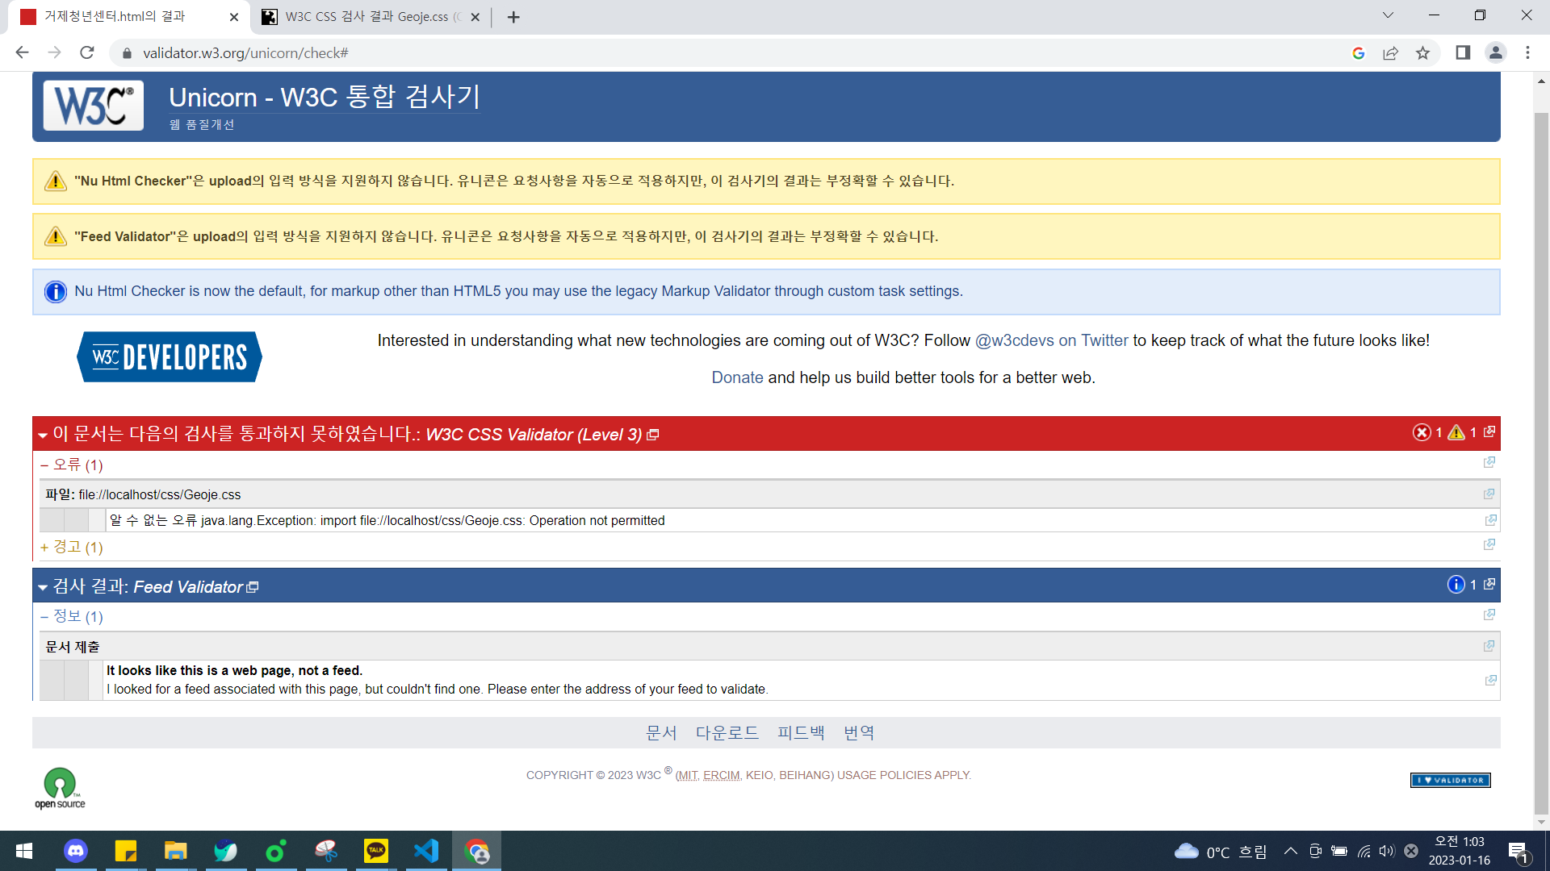
과제 수행 중 발생한 문제 1
[문제점]
과제 수행 도중 localhost에서 css/Geoje.css 파일을 import할 수 없는 문제가 발생하였다.
[해결 방법]
<link rel="stylesheet" type="text/css" href="css/custom.css?ver=1"> 와 같이 버전 정보를 같이 보내서 웹서버에서 새로운 css파일을 캐시에 로드하여 css파일의 수정된내용이 반영될 수 있도록 하면된다.

Slide 3
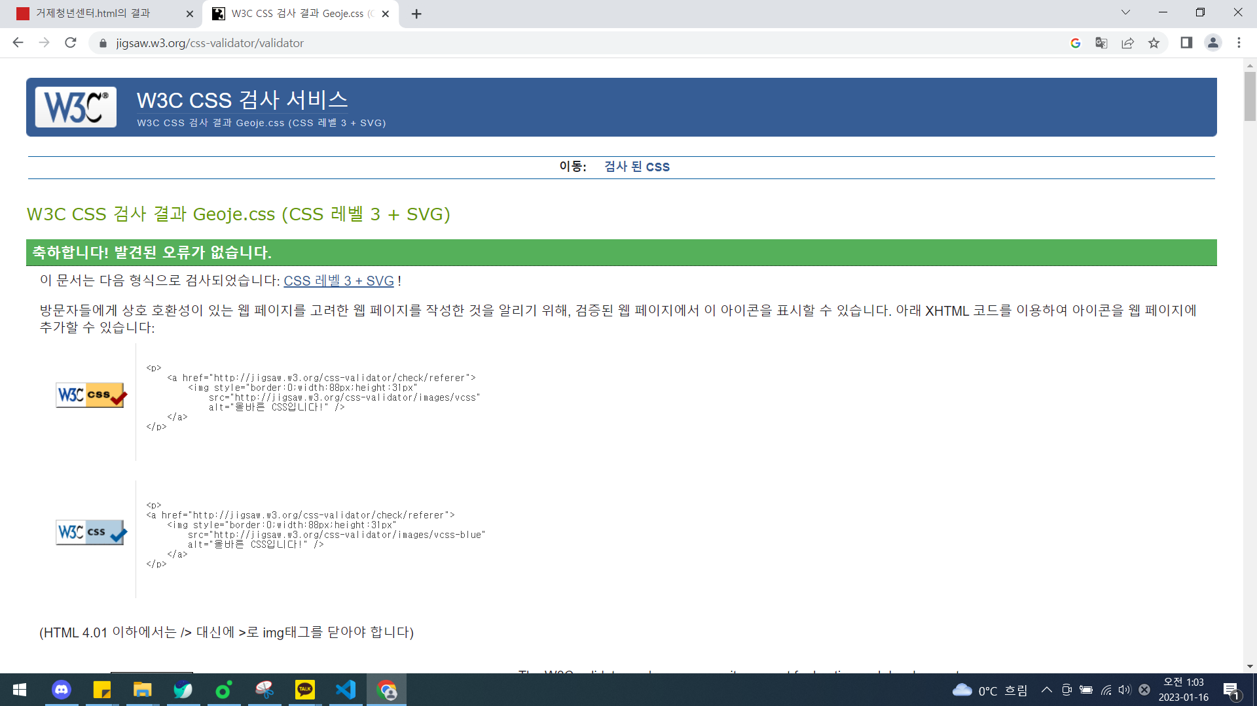
과제 수행 중 발생한 문제 2
[문제점]
과제 수행 도중 font-weight 속성에서 잘못된 값을 입력했다는 오류가 발생했다.
[해결 방법]
font-weight는 px라는 단위를 사용하지 않는다.

